Slide 1
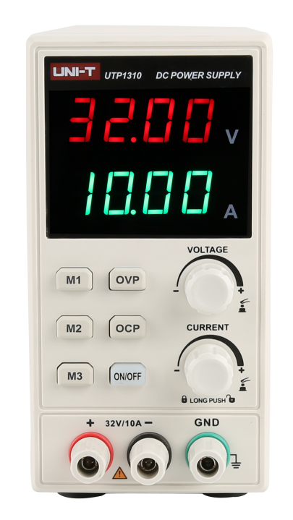
UTP1310 开关型直流稳压电源
经销渠道
www.uni-trend.com.cn

Slide 2
产品概述
UTP1310是高品质，高稳定性的经济型直流稳压电源，LED四位电压、电流显示，具有过压保护（OVP）、过流保护（OCP）、过温保护（OTP）等功能，OVP/OCP值可根据使用者要求设置。极高的稳定性，极强的可靠性使得它成为应用于各大院校及企业生产线、家电维修单位等场景的理想工具。
额定输出电压：0~32V
额定输出电流：0-10A
设置分辨率：10mV/1mA
四位电压/电流高精度显示
过压及过流保护
键盘锁定
三组设置存储/调出
独立输出开关
编码器调节

Slide 3
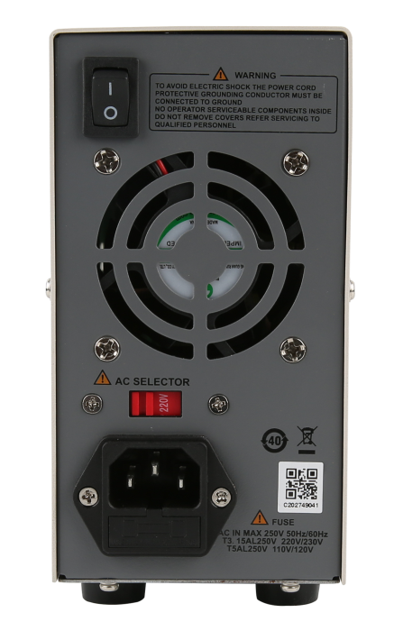
1. 经典外观设计，功能强大而轻巧便携
电源供电开关
LED四位显示
散热风扇
过压、过流保护
三组存储值
电压电流控制旋钮
电压选择开关
输出开关
电源电压输入
保险丝座
输出通道及接地端

Slide 4
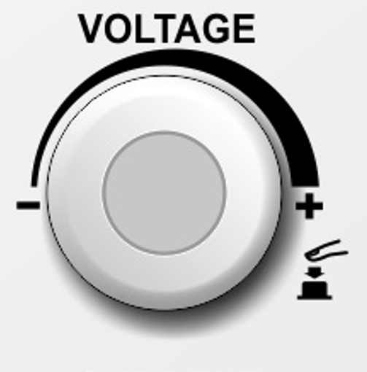
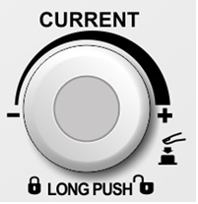
2. 电压、电流输出独立控制

Slide 5
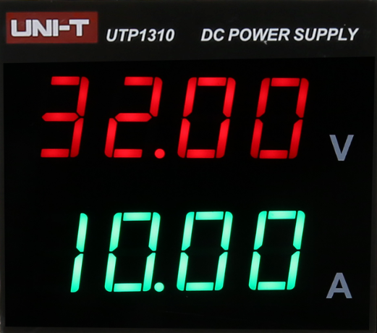
3. 高分辨率
分辨率10mV/1mA

Slide 6
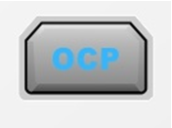
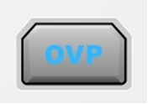
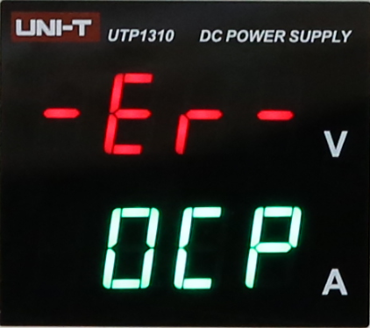
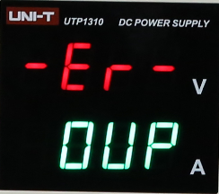
4. 过流、过压保护
实际输出值高于设定值时保护功能被触发，屏幕显示“-ER OCP-”
实际输出值高于设定值时保护功能被触发，屏幕显示“-ER OVP-”

Slide 7
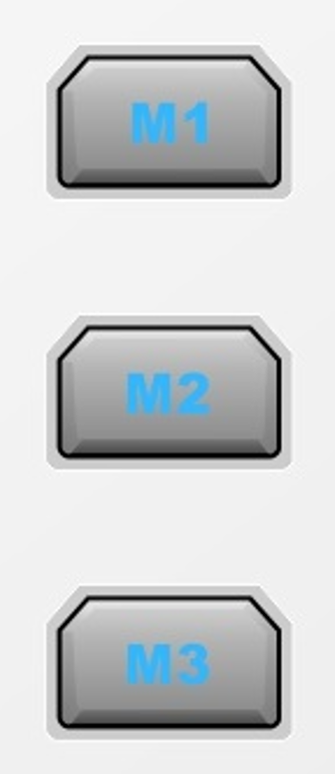
5. 三组存储可调用

Slide 8
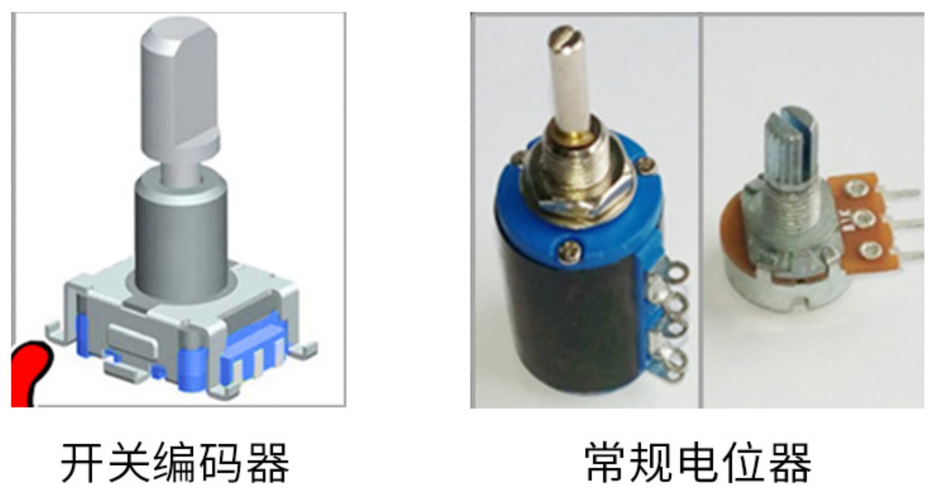
6. 编码器调节 - 提高寿命、精度
UTP1310
普通电源

Slide 9
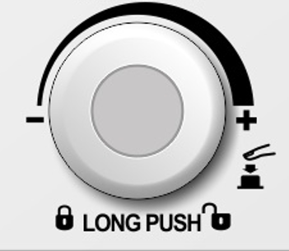
7. 面板锁定功能 – 长按锁定面板，防止误操作

Slide 10
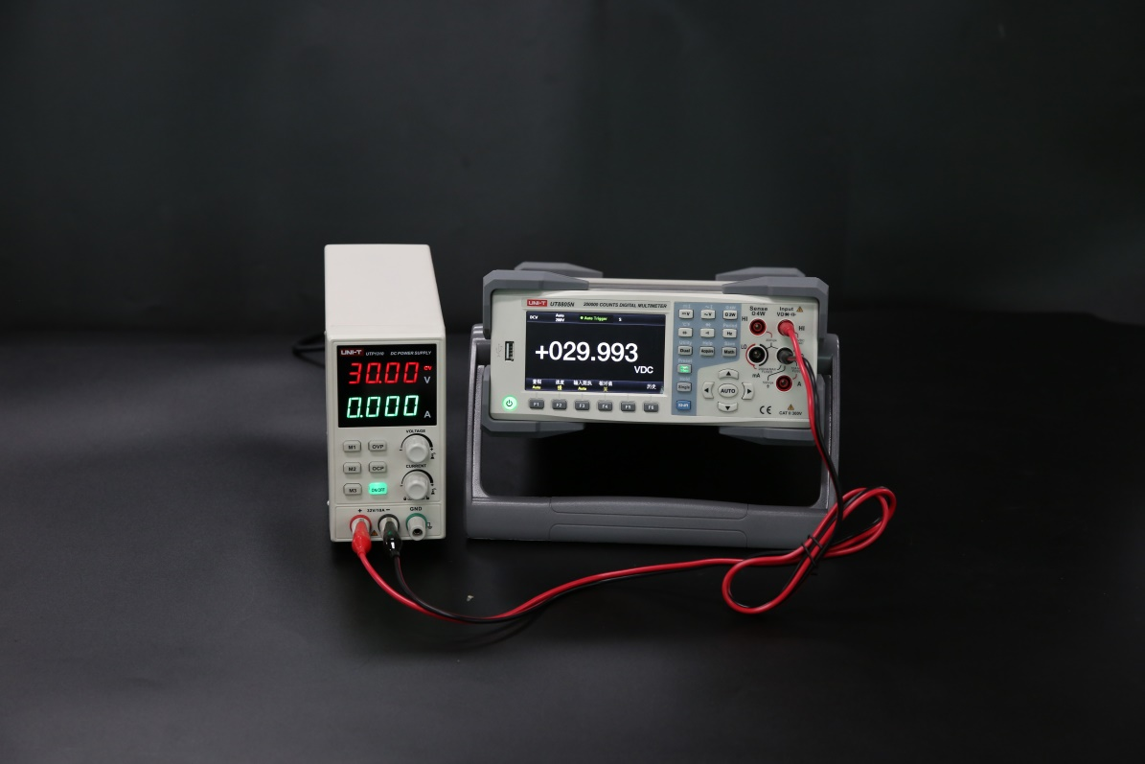
8. 电压输出测试

Slide 11
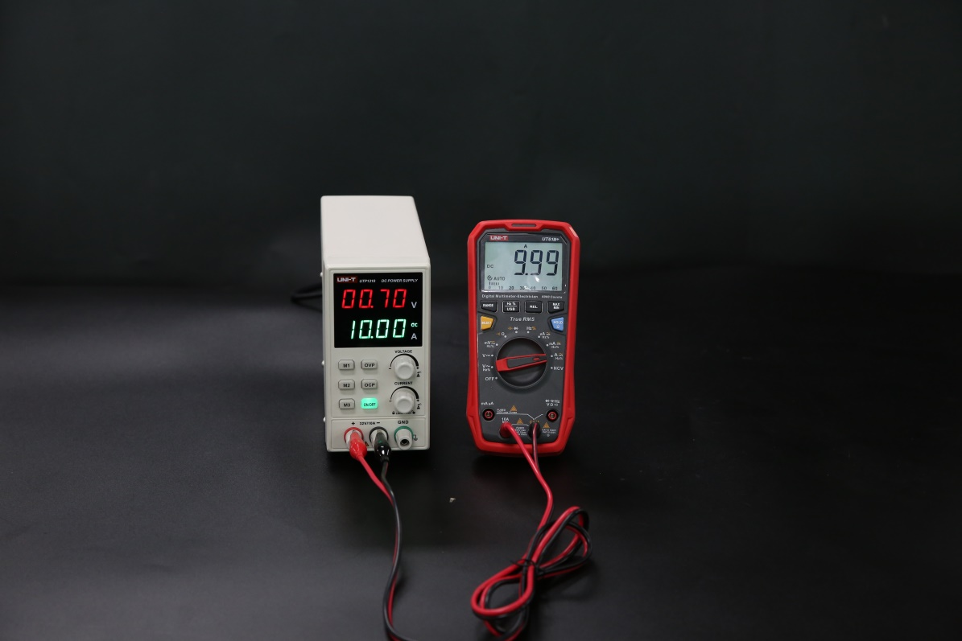
9. 电流输出测试

Slide 12
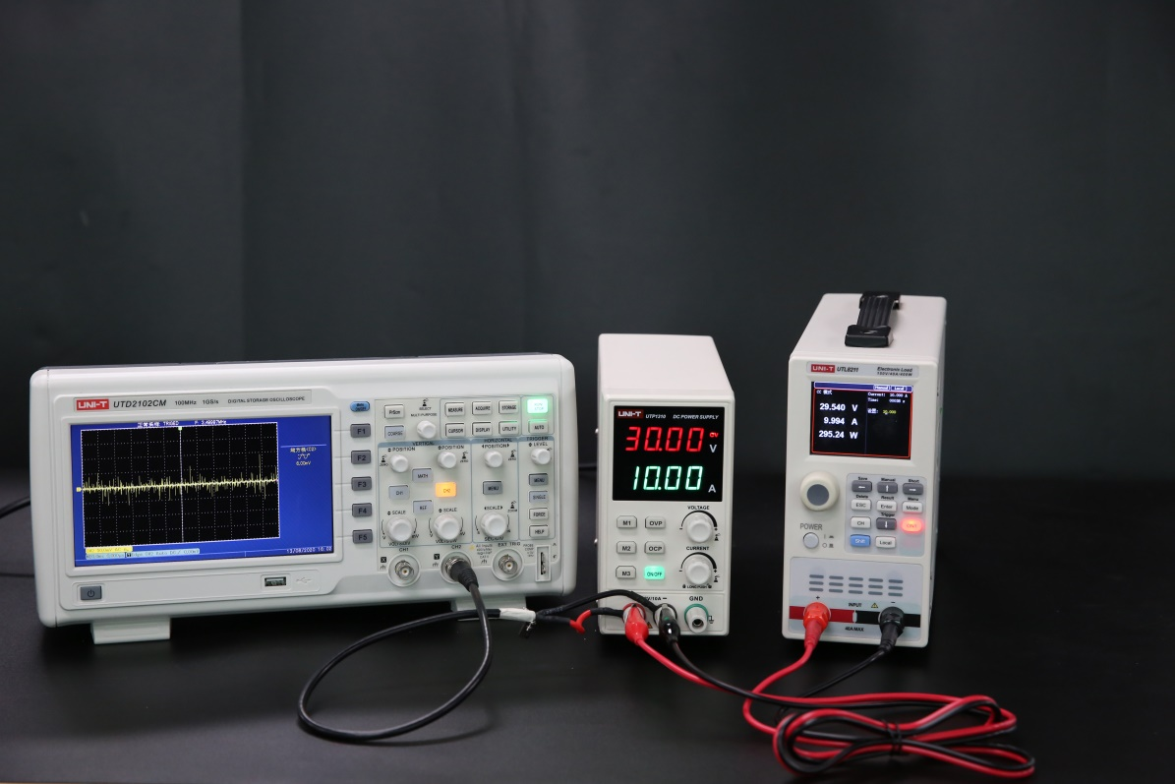
10. 纹波测试
6mV

Slide 13
11. 关键参数：
 | UTP1310
额定输出电压 | 0-32V
额定输出电流 | 0-10A
LED显示位数 | 4位
输出功率 | 320W
负载调整率 | 电压≤0.1%＋5mV
 | 电流≤0.2%＋3mA
电源调节率 | 电压≤0.01%＋5mV
 | 电流≤0.2%＋3mA
设置分辨率 | 10mV
 | 1mA
设置精度 | 电压≤0.1%＋1digits
 | 电流≤0.2%＋3mA
纹波 | 电压10mVrms，电流5mArms
工作电压 | AC 110V/220V±10% 50/60Hz
重量 | 2.5kg
尺寸（W×H×D） | 80mm×150mm×230mm

Slide 14
12. 同系列对比
型号 | UTP1310 | UTP1306S
额定输出电压 | 0-32V | 0-32V
额定输出电流 | 0-10A | 0-6A
输出功率 | 320W | 190W
负载调节率 | 电压≤0.1%＋5mV | 电压≤0.3%＋5mV
 | 电流≤0.2%＋3mA | 电流≤0.2%＋3mA
电源调节率 | 电压≤0.01%＋5mV | 电压≤0.3%＋5mV
 | 电流≤0.2%＋3mA | 电流≤0.2%＋3mA
设置分辨率 | 10mV/1mA | 10mV/1mA
设置精度 | 电压≤0.1%＋1digits | 电压≤0.5%＋5mV
 | 电流≤0.2%＋3mA | 电流≤0.2%＋3mA
纹波 | 电压≤10mVrms 电流≤5mArms | 电压≤10mVrms 电流≤2mArms
尺寸 | 80mm×150mm×230mm | 80mm×150mm×230mm
重量 | 2.5kg | 2kg

Slide 15
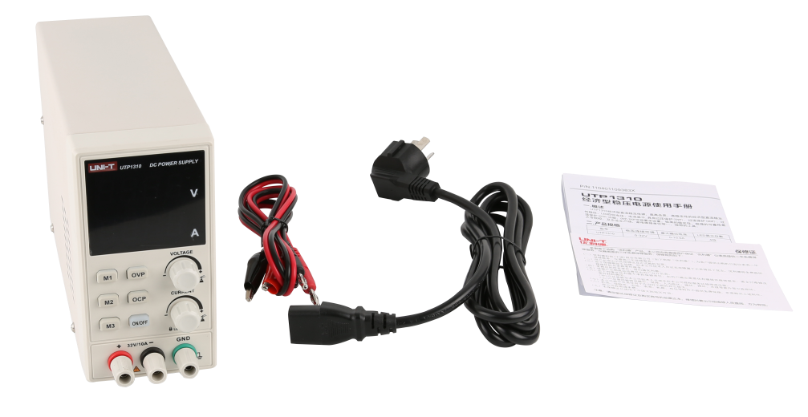
订购信息
型号 | 产品名称 | 产品尺寸(宽 × 高 × 深) | 装箱数量
UTP1310 | 开关型直流稳压电源 | 80mm×150mm×230mm | 6台/件
标准配件
国标电源线一条 使用说明书一本 保修证一份 鳄鱼夹测试线一副

